Slide 1
i.Center 创新实验室 安防视频监控
李兆基科技大楼1、4、5、6层
2015年10月24日

Slide 2
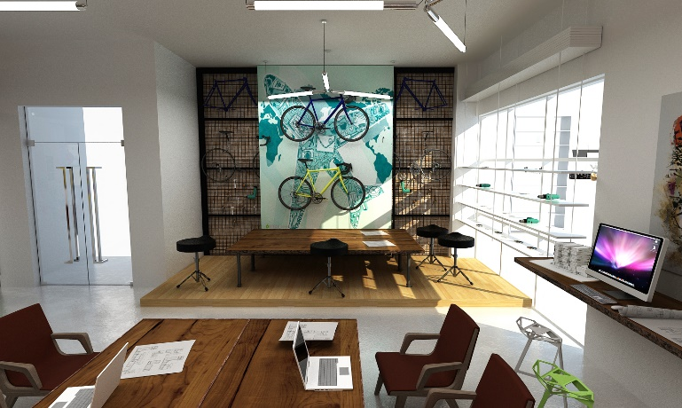
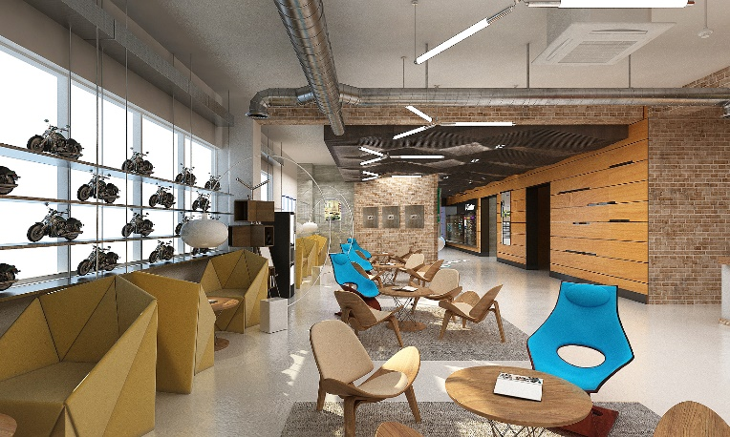
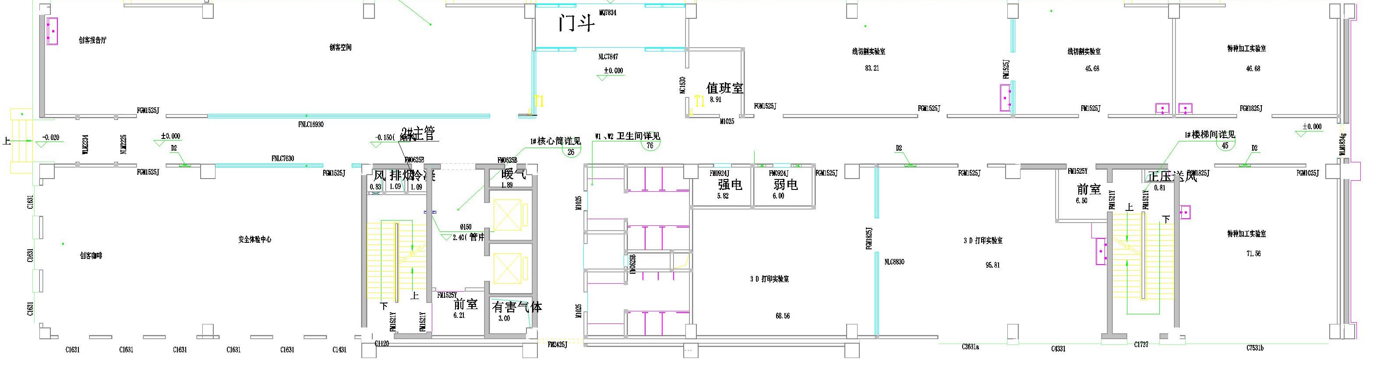
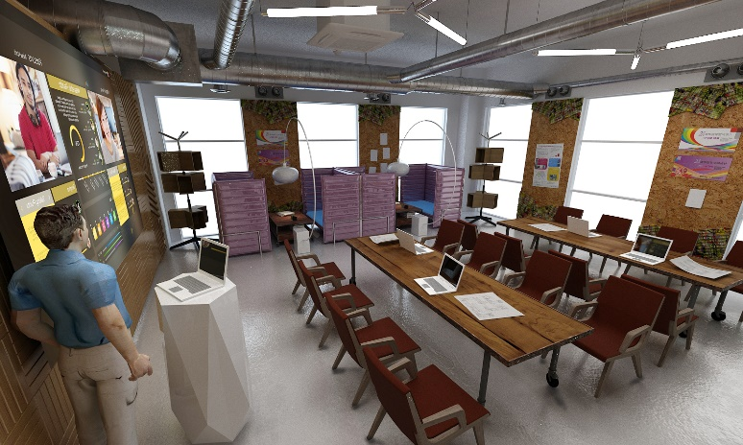
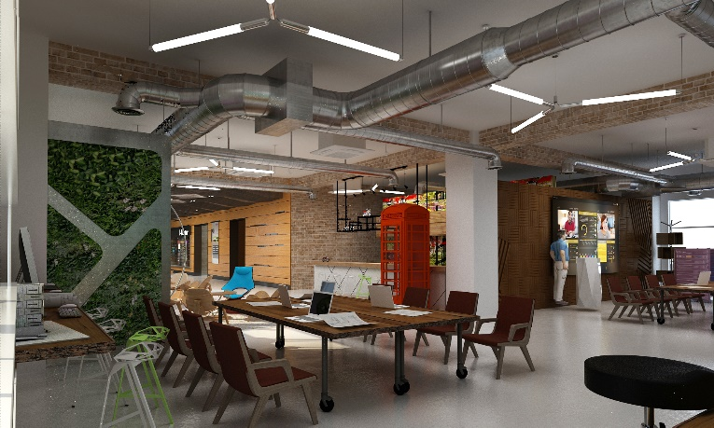
1F层规划
创客咖啡 6个 83°
1个 106°
自行车工坊 6个 83°
106°
创客咖啡
83°
自行车
工坊
创客咖啡
“梧桐”

Slide 3
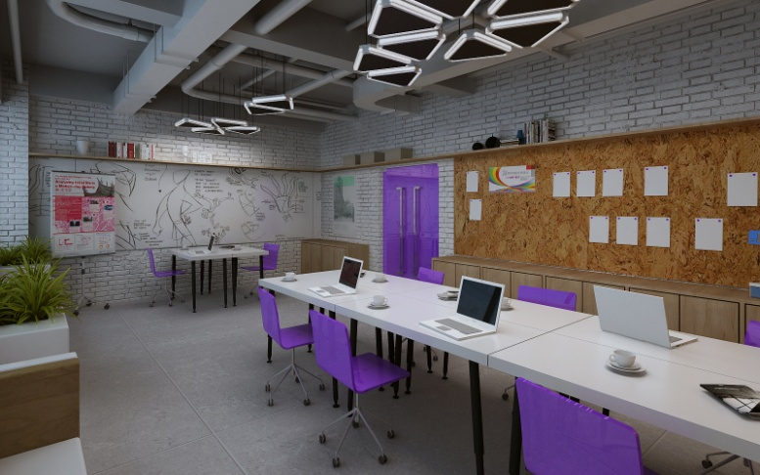
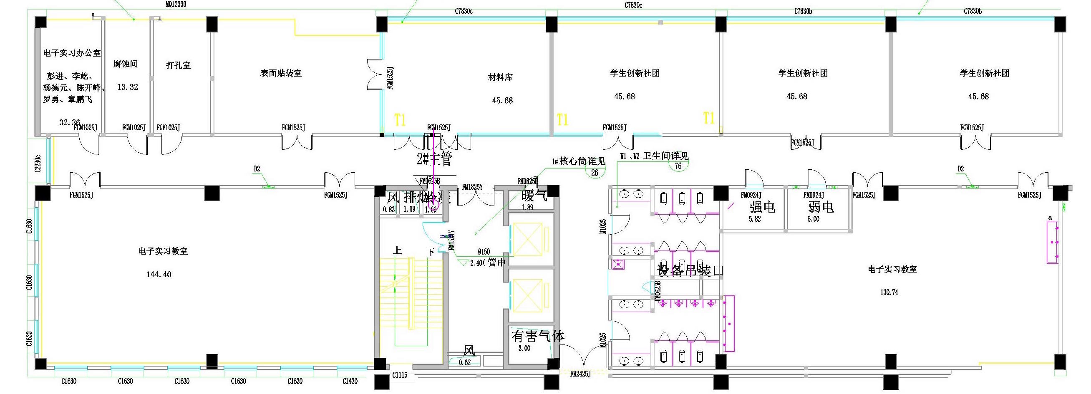
4F层规划
学生创新社团
B445 2个 83°
B439 2个 83°
B436 2个 83°

Slide 4
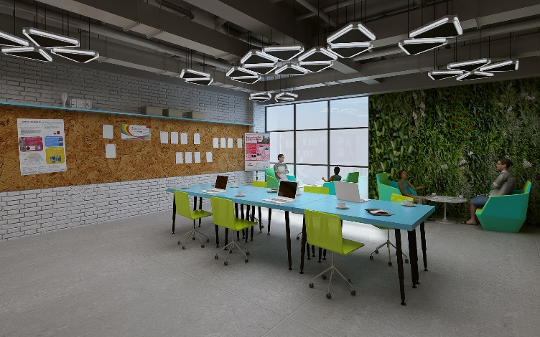
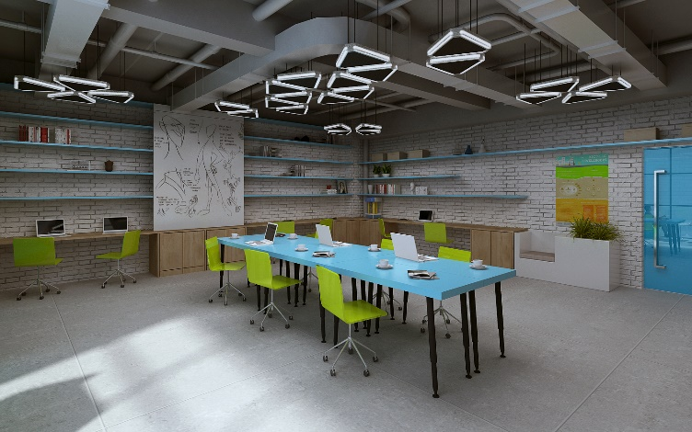
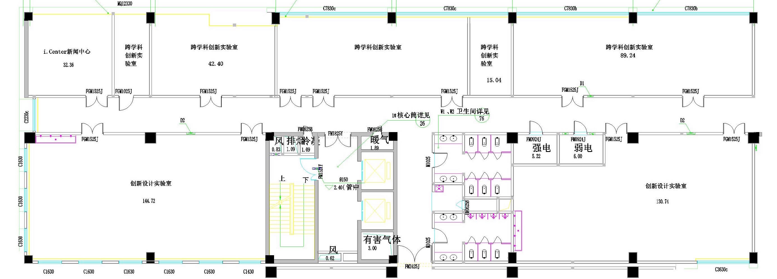
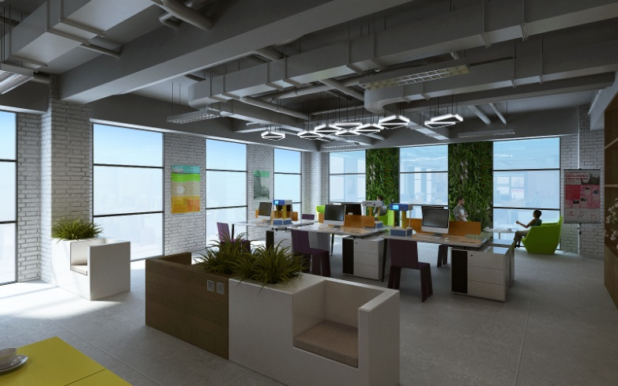
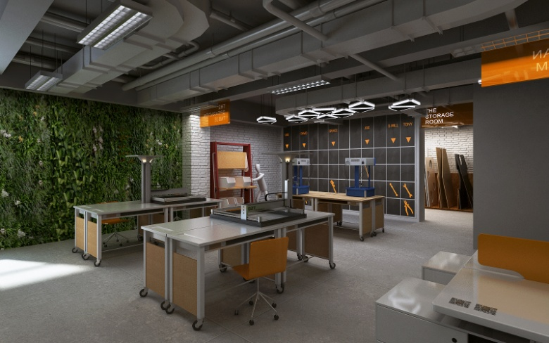
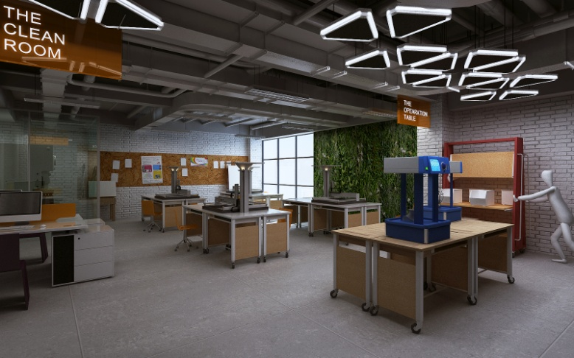
5F层规划
跨学科创新实验室1 2个 83°
1个 106°
跨学科创新实验室2 1个 83°
跨学科创新实验室1 2个 83°
1个 106°
创新设计实验室1 4个 83°
创新设计实验室2 4个 83°
106°
106°

Slide 5
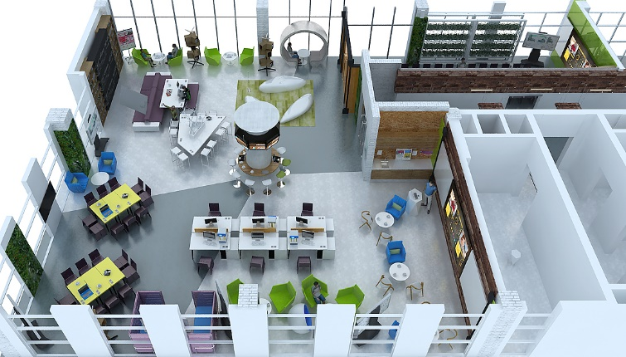
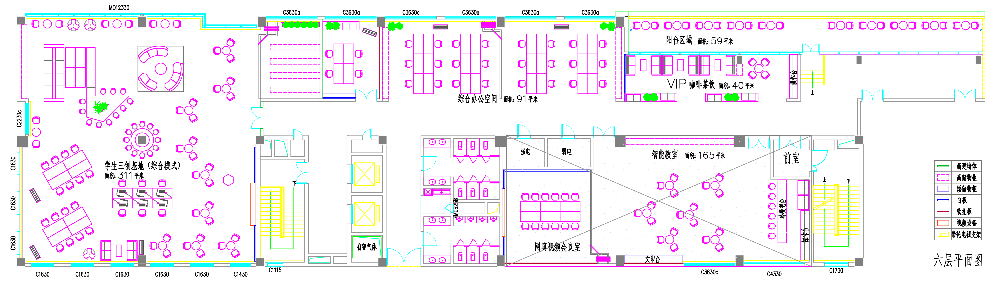
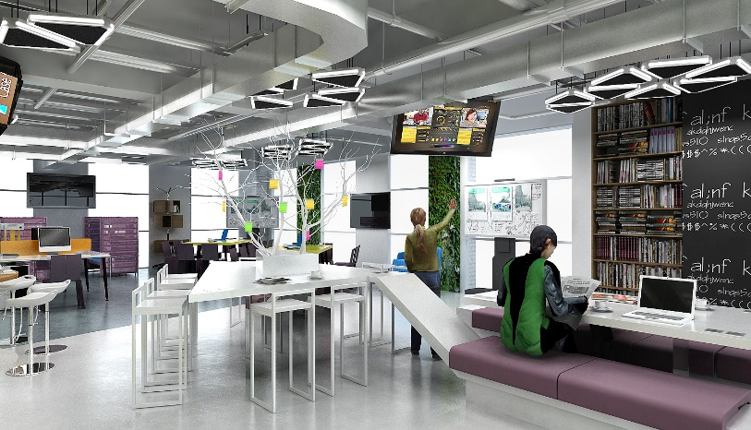
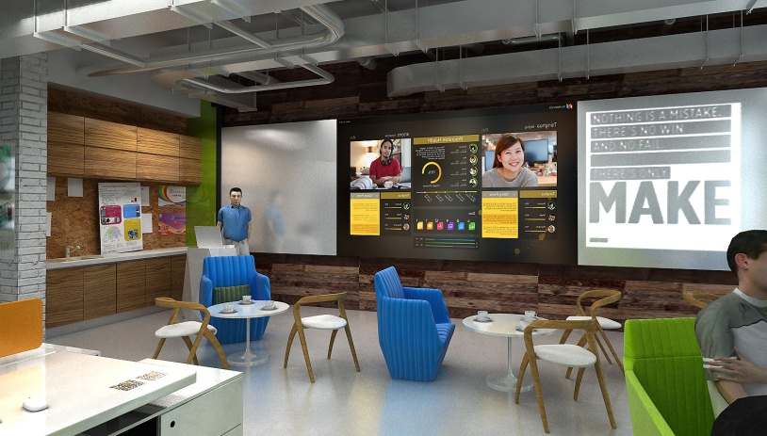
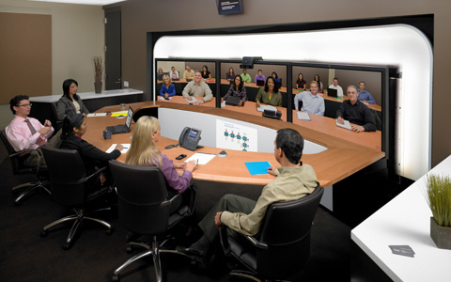
6F层规划
学生三创基地 6个 83°
3个 106°
综合办公空间 4个 83°
1个 106°
VIP咖啡茶饮 2个 83°
106°
106°
106°
106°

